Slide 1


互联网酒店预定系统
——项目简介和感想
汇报人：檀潮 浦隽轩 陈鹏克 曾昭宁 日期：2020年7月1日
Notes:
本PPT模板部分元素使用了幻灯片母版制作。如果需要修改，点击-视图-幻灯片母版-修改；完成后关闭编辑母版即可。

Slide 2
目录
Contents
1
项目介绍
2
感想与经验

Slide 3
Introduction of Project
01
项目介绍

Slide 4
一、项目介绍
01
背景
首先，随着人们对于出行前规划时间的日益看重，线下预订酒店这种传统模式无法提前预定，导致损失客源。
再者随着酒店规模的不断扩大，入住客户及客房数量的增加，有关酒店的各种信息也在成倍增长。传统的信息管理模式同样无法满足处理大量信息的要求。
开发一个系统，能实现提前预定和管理酒店和用户信息的功能，从而方便客户，提高管理效率。
解决方法
解决方法

Slide 5
一、项目介绍
02
项目预期和功能
客户：
BF1: 客户个人基本信息管理
BF2: 客户浏览酒店详细信息
BF3: 客户生成订单
BF4: 客户查看订单
BF5: 注册普通会员
BF6: 客户评价酒店
酒店工作人员：
BF7: 酒店工作人员个人基本信息管理
BF8：酒店工作人员浏览订单
BF9：执行订单
BF10: 维护酒店基本信息
BF11: 管理可用客房
BF12: 提前退房
BF13: 制定酒店促销策略
网站营销人员：
BF14: 制定网站促销策略
BF15: 浏览异常订单执行情况
BF16: 充值信用值
网站管理人员：
BF17: 用户管理
BF18: 添加酒店
BF19: 修改管理员密码
预期：
提高酒店的订单处理效率、
降低人力资源消耗、
提高酒店的订单量和利润、
减少客户异地预订酒店所需的时间并简化预订流程。
功能
解决方法

Slide 6
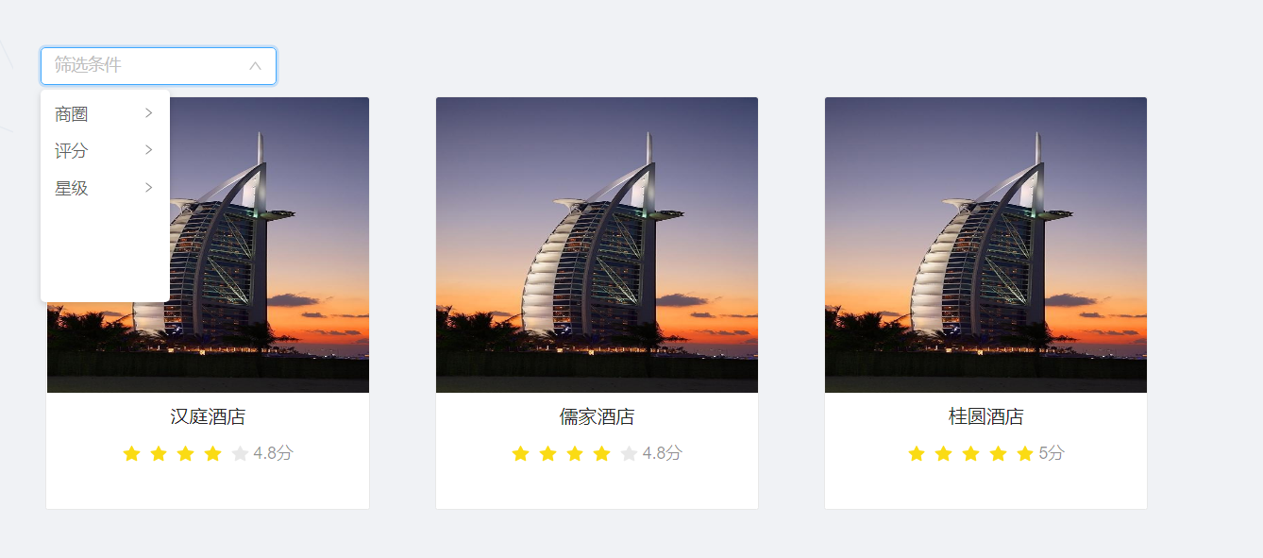
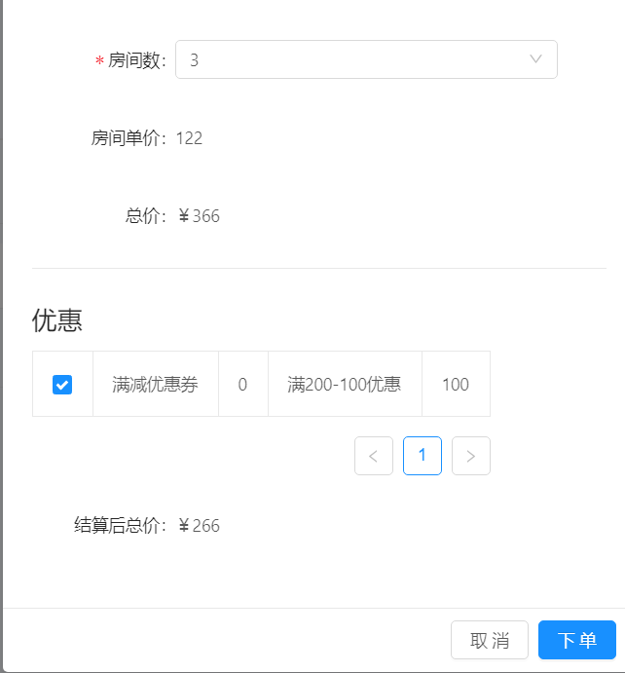
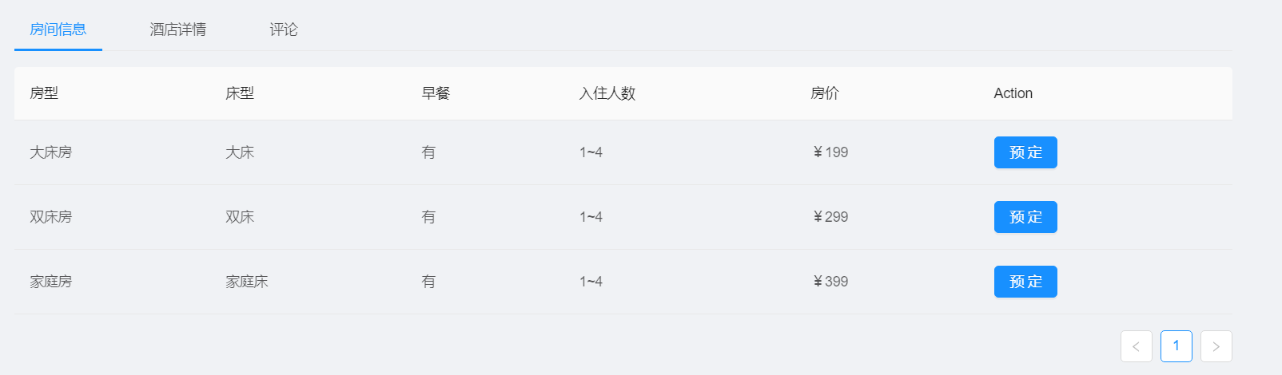
一、项目介绍
03
部分功能介绍
（1）酒店预订
· 可选择筛选条件搜索酒店
· 可列表方式查看酒店房间信息
· 在预定面板，填写完信息后会自动显示可供使用的优惠券。

Slide 7
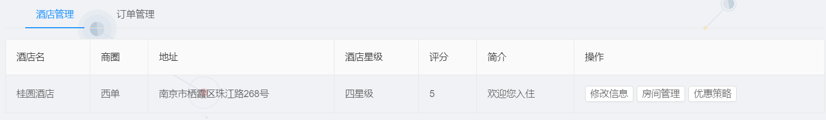
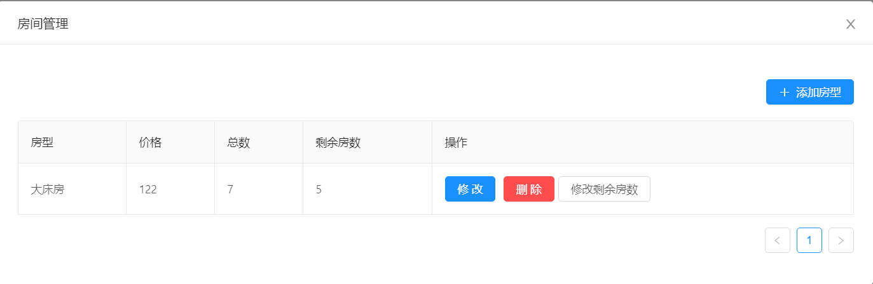
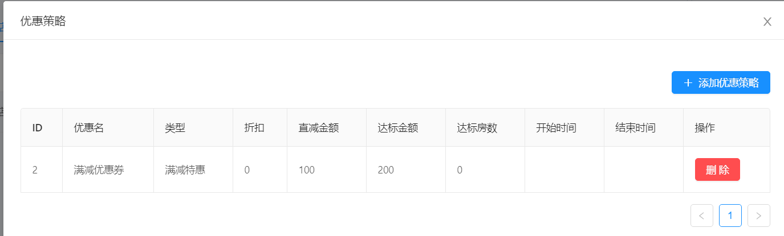
一、项目介绍
03
部分功能介绍
（2）酒店工作人员：管理酒店
· 修改酒店基本信息
· 房间管理
→可以浏览房间列表，不同房型对应的价格，总数，剩房数量等信息。并可进行添加、删除、修改。
· 优惠策略管理
→可以浏览酒店优惠策略列表，折扣值，达标条件等信息。并可进行添加、删除、修改。

Slide 8
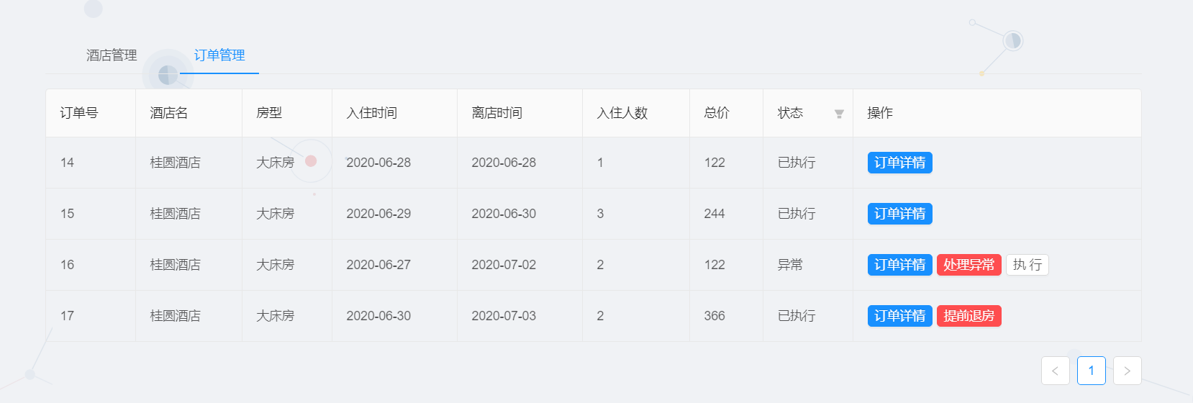
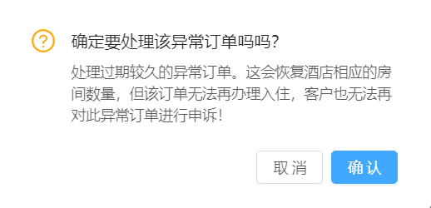
一、项目介绍
03
部分功能介绍
（3）酒店工作人员：订单管理
· 可查看所有订单列表
· 对未执行的订单，可以选择置为执行（办理入住）
· 对异常订单（逾期未入住）可选择处理异常或执行，恢复房间数量。（技术点：如何自动将过期订单置为异常状态--檀潮）。
· 可以办理提前离店。

Slide 9
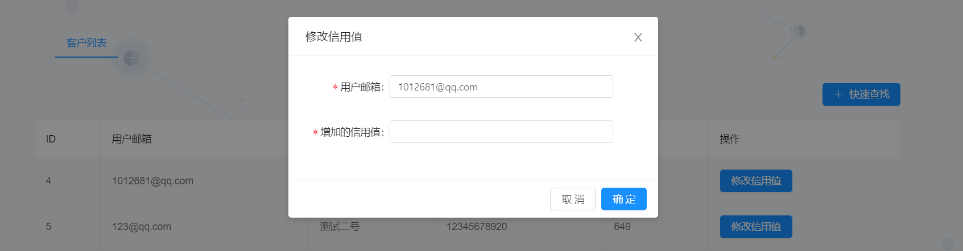
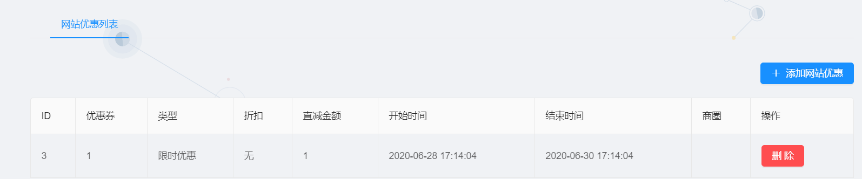
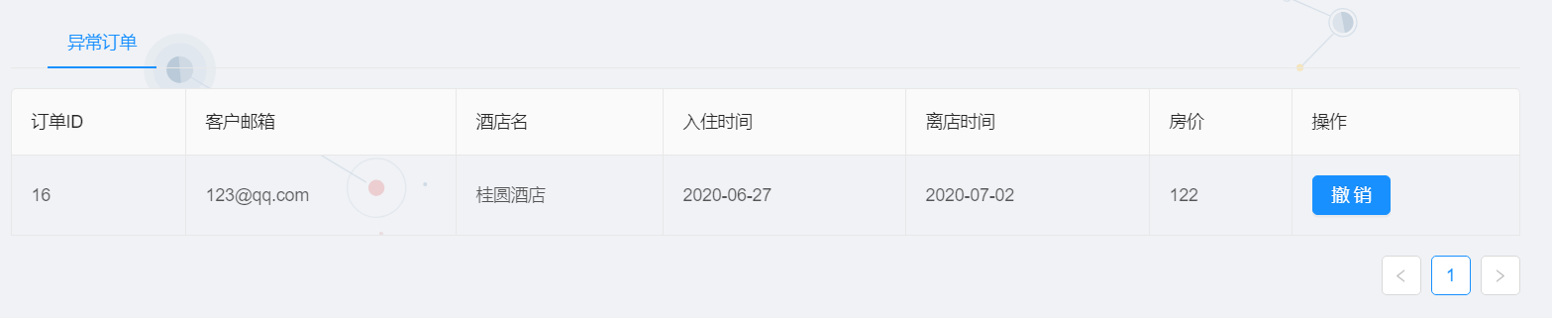
一、项目介绍
03
部分功能介绍
（4）网站营销人员：
· 信用充值
→查看、增加客户的信用值
· 网站促销策略管理
→网站促销策略的增，删，查
· 异常订单处理
→撤销该订单，恢复客户信用值

Slide 10
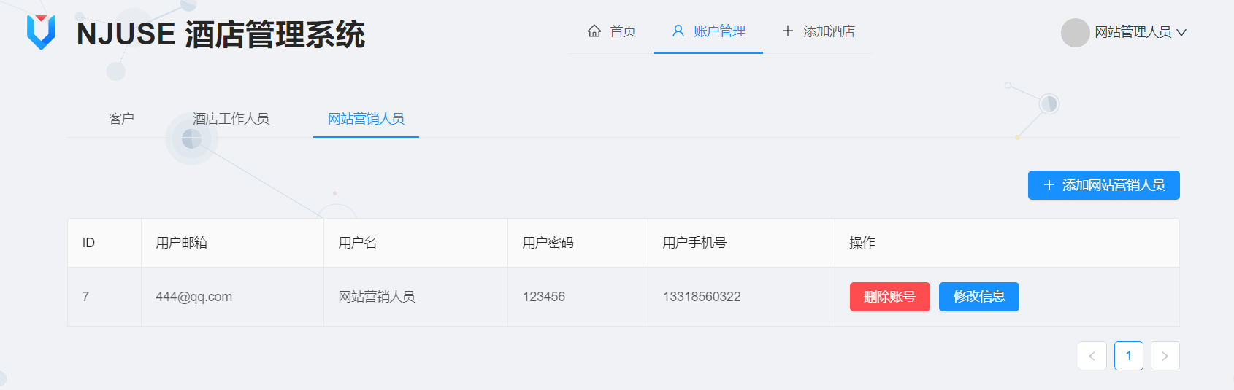
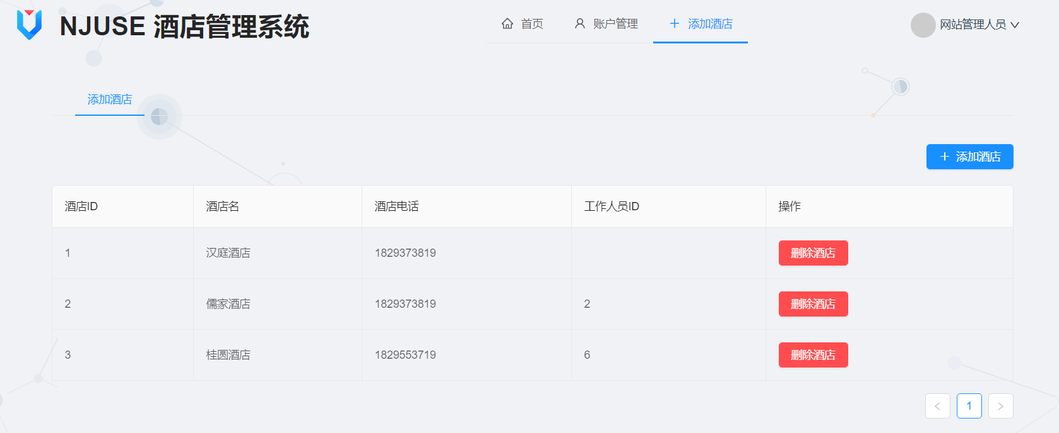
一、项目介绍
03
部分功能介绍
（5）网站管理人员：
· 账户管理
→查看、注册、删除、修改账号（包括客户、酒店工作人员、网站营销人员）
· 酒店管理
→添加、删除酒店

Slide 11
Experience
02
感想与经验

Slide 12
感想与经验
团队意识
合理安排项目进度，严格执行
不管是写文档还是读文档
注释、起名
01
02
03
04
有凝聚力的团队
有责任心的组长
时间管理意识
好的文档
让写代码事半功倍
良好的编码习惯

Slide 13
感谢观看！
Notes:
本PPT模板部分元素使用了幻灯片母版制作。如果需要修改，点击-视图-幻灯片母版-修改；完成后关闭编辑母版即可。

